Slide 1





















Unit 3 Animals Lesson 2 – Task 4,5,6
Notes:
Để nguyên trang bìa như này, chỉ thay đổi tên bài trong quá trình làm. Logo của sách Wonderful World

Slide 2
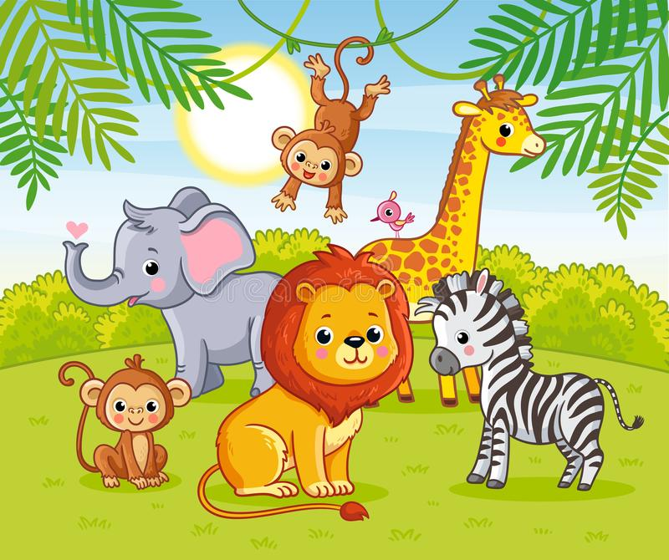
1. WARM UP

Slide 3





Catching Butterfly!
Catching Butterfly!

Slide 4





Next
1
2
3
4
5
10
9
8
7
6
Notes:
Bấm vào số để xuất hiện câu hỏi
Bấm next để qua phần kế
Bấm vào sao để xuất hiện vương miện
THIẾT KẾ HOẠT ĐỘNG TƯƠNG TÁC CHO SLIDE TỪ 6 ĐẾN 15 THEO MÔ TẢ TỪNG SLIDE

Slide 5

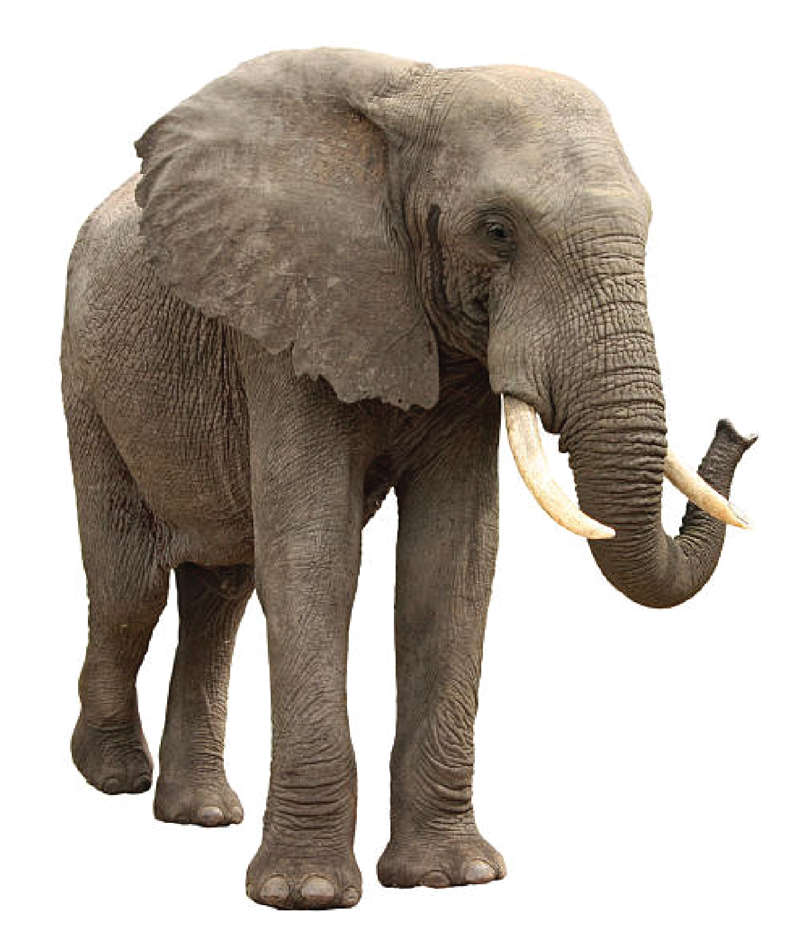


3 points
This is an elephant.
GO HOME
Notes:
Bấm hộp quà để nhận điểm
Bấm go home để trở lại slide bắt bướm
TƯƠNG TÁC:
This is an____.
Đáp án: elephant

Slide 6
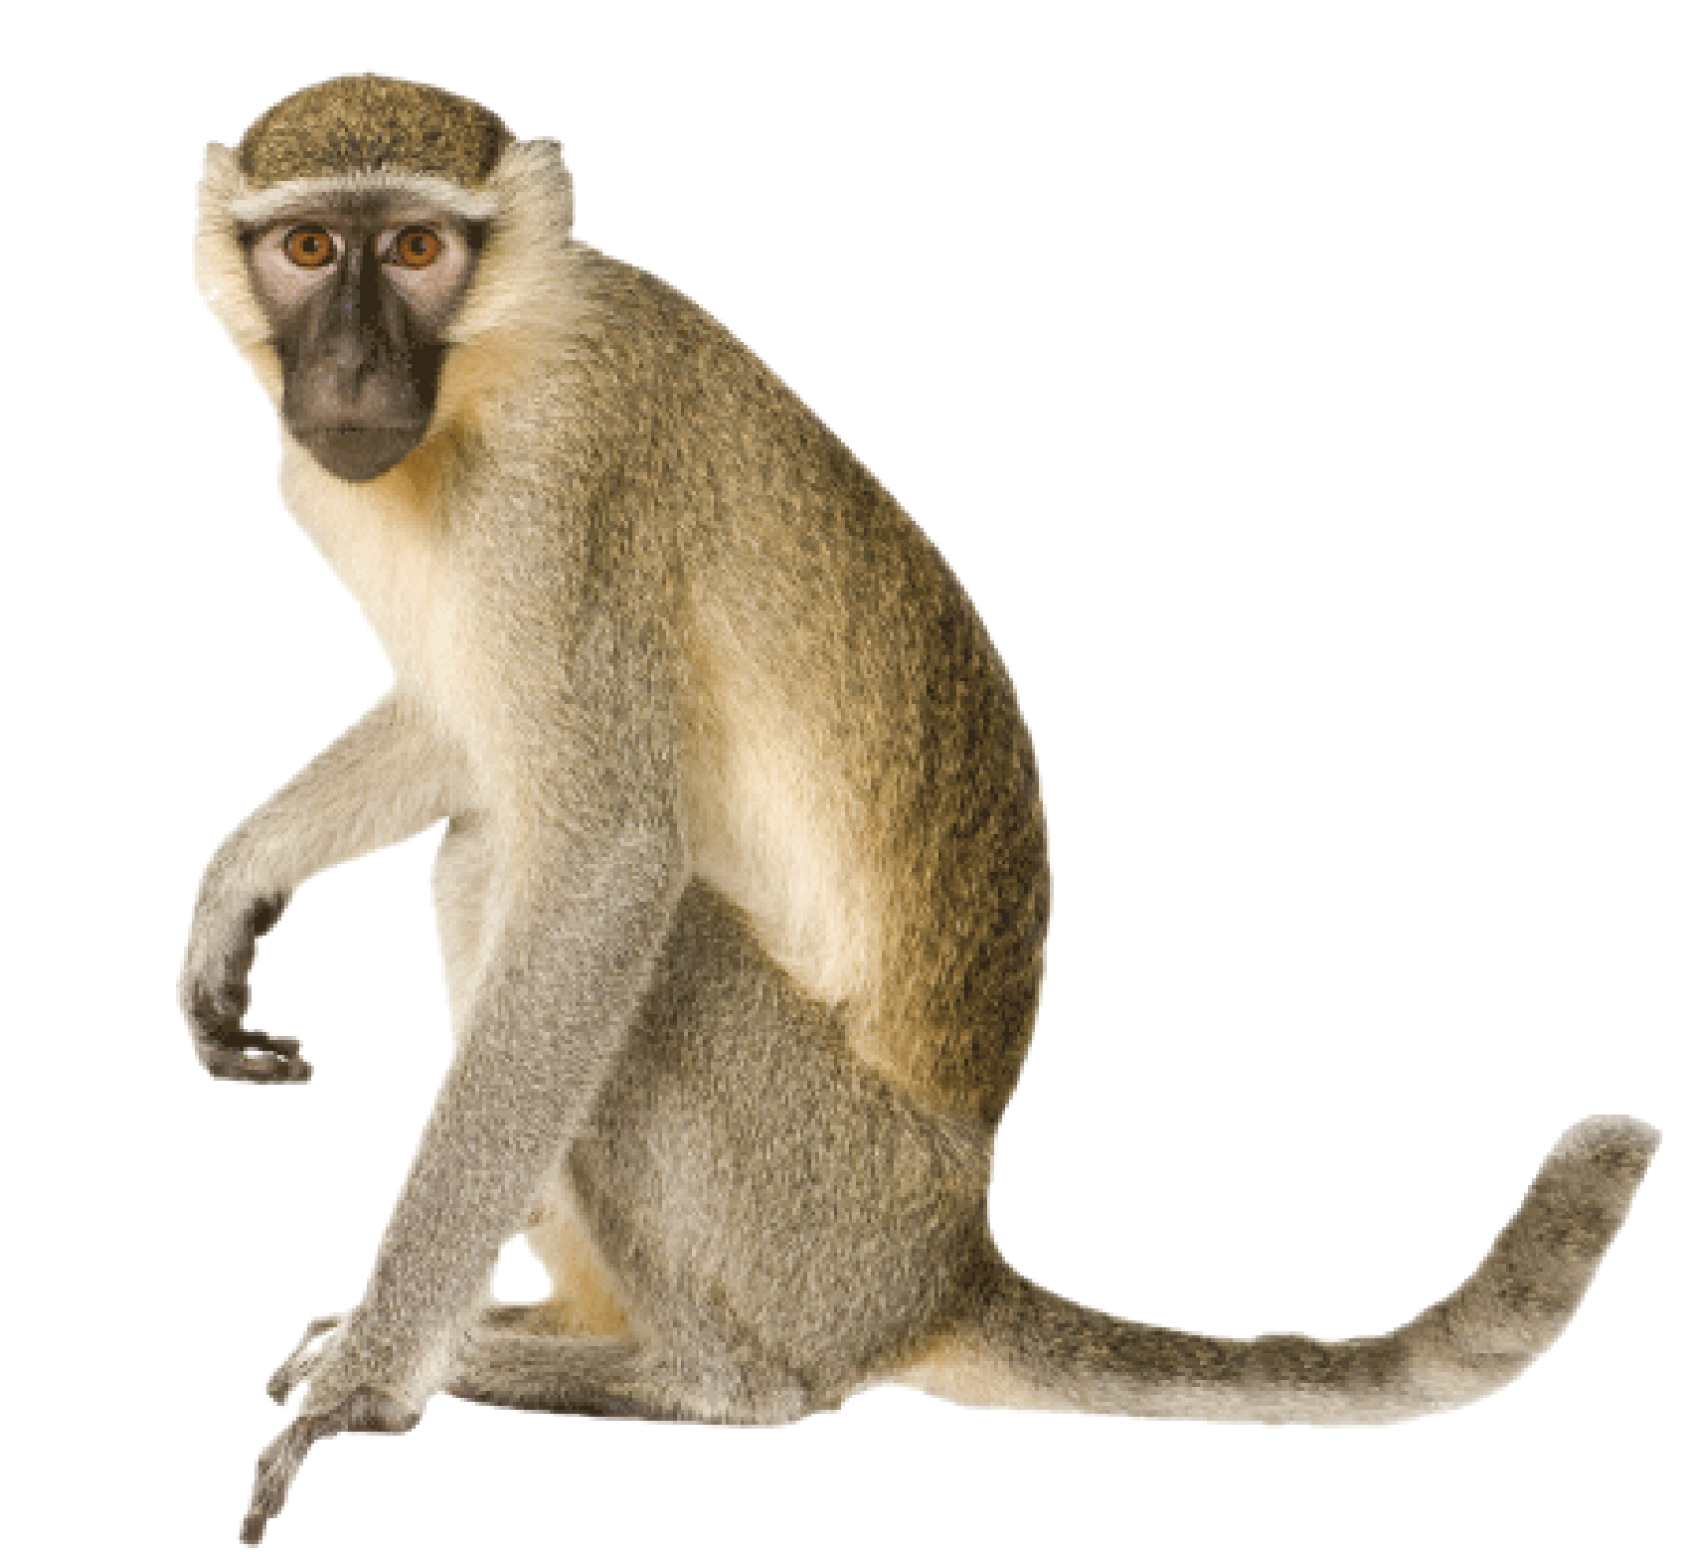
2 points
This is a monkey.
GO HOME
Notes:
TƯƠNG TÁC:
This is a ____.
Đáp án: monkey

Slide 7
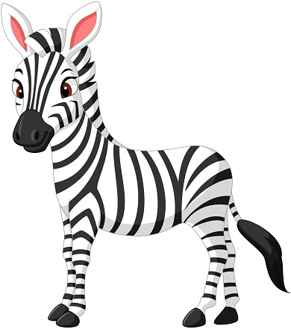
2 points
This is a zebra.
GO HOME
Notes:
TƯƠNG TÁC:
This is a____.
Đáp án: zebra

Slide 8
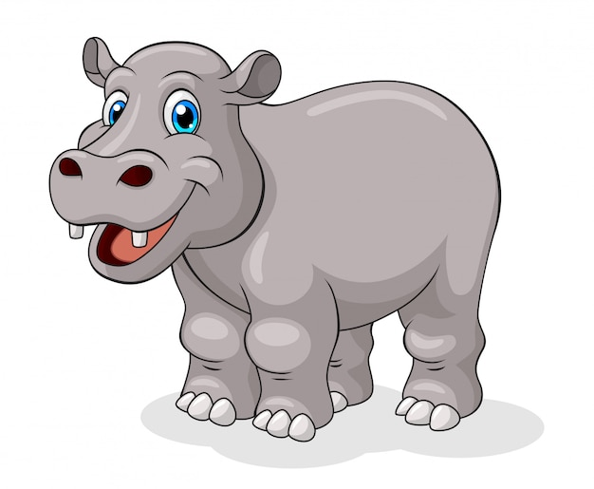
5 points
This is a hippo.
GO HOME
Notes:
TƯƠNG TÁC:
This is a ____.
Đáp án: hippo

Slide 9
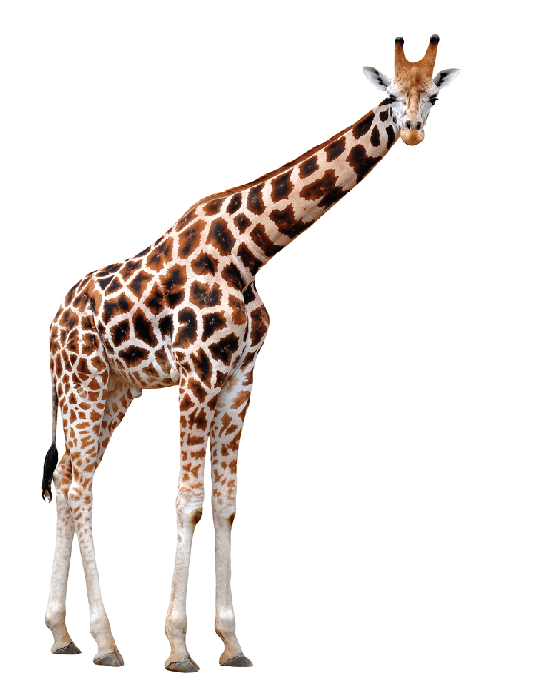
1 point
That is a giraffe.
GO HOME
Notes:
TƯƠNG TÁC:
This is a ____.
Đáp án: giraffe

Slide 10
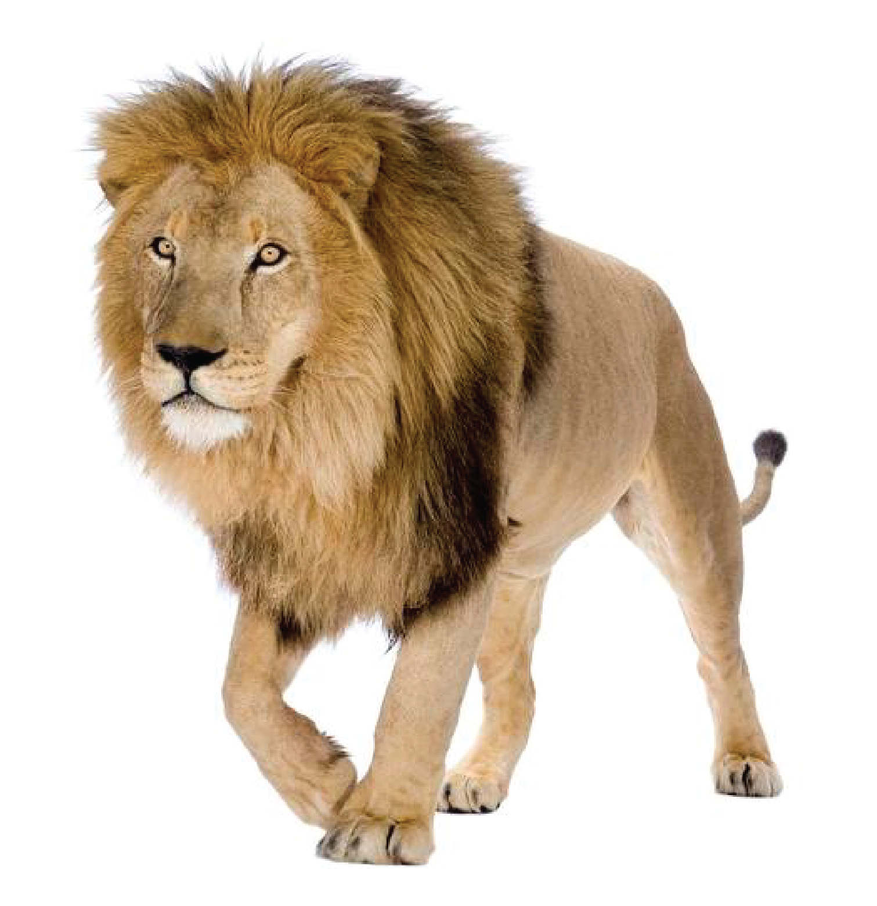
3 points
That is a lion.
GO HOME
Notes:
TƯƠNG TÁC:
This is a ____.
Đáp án: lion

Slide 11

4 points
That is a frog.
GO HOME
Notes:
TƯƠNG TÁC:
This is a ____.
Đáp án: frog

Slide 12

1 point
That is a bird.
GO HOME
Notes:
TƯƠNG TÁC:
This is a ____.
Đáp án: bird

Slide 13

5 points
That is an owl.
GO HOME
Notes:
TƯƠNG TÁC:
This is an ____.
Đáp án: owl

Slide 14
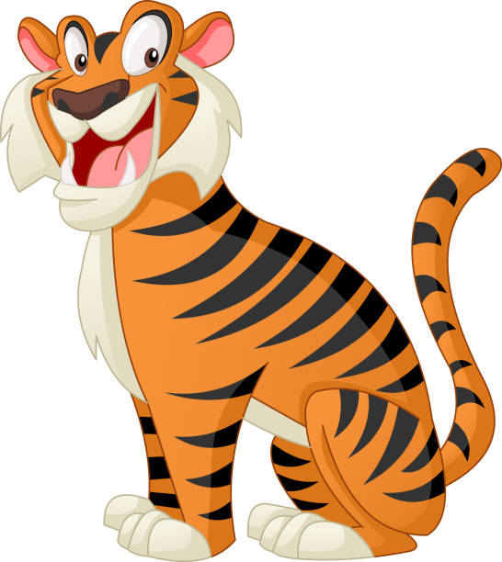
4 points
That is a tiger.
GO HOME
Notes:
TƯƠNG TÁC:
This is a ____.
Đáp án: tiger

Slide 15
2.PRESENTATION

Slide 16



Listen and repeat

Slide 17

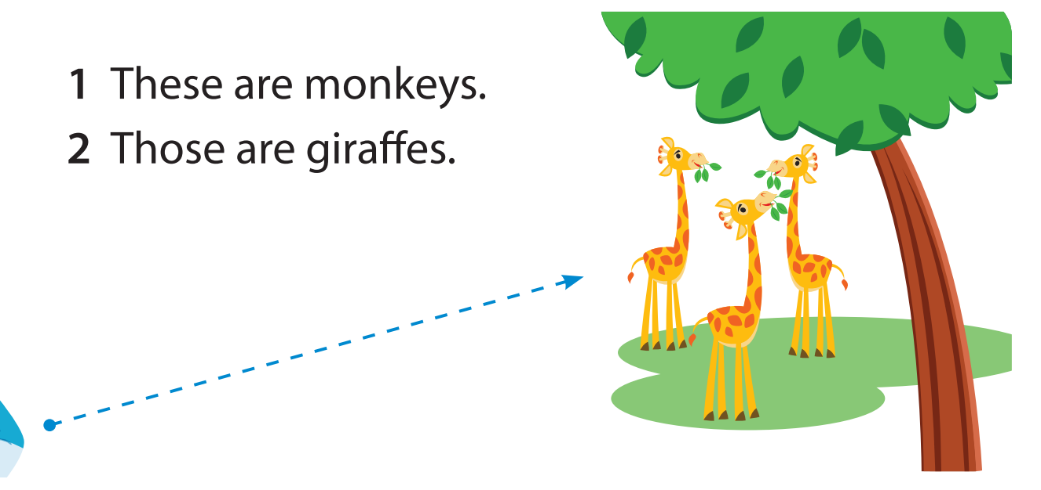
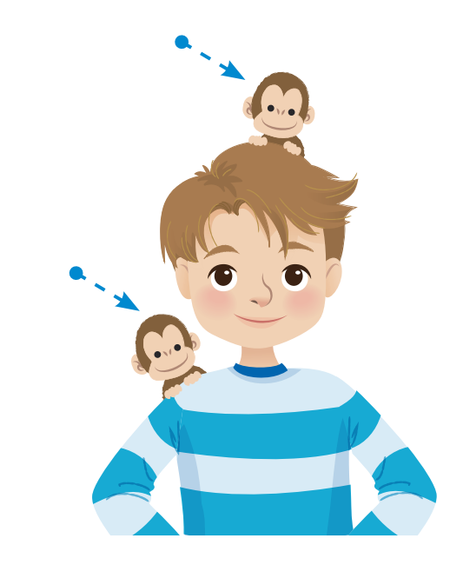
These are monkeys.
Those are giraffes.
Notes:
GV cần xác đinh số nhiều của This & That
This -> These
That -> Those

Slide 18
3.PRACTICE

Slide 19
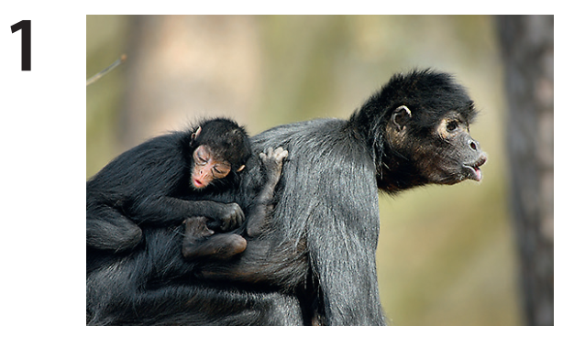
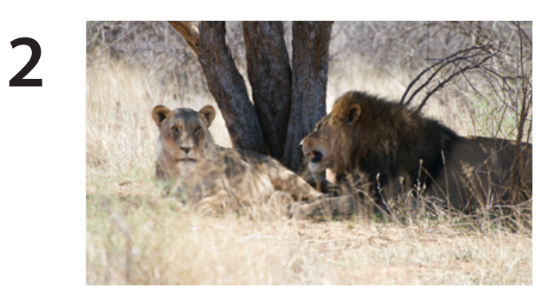
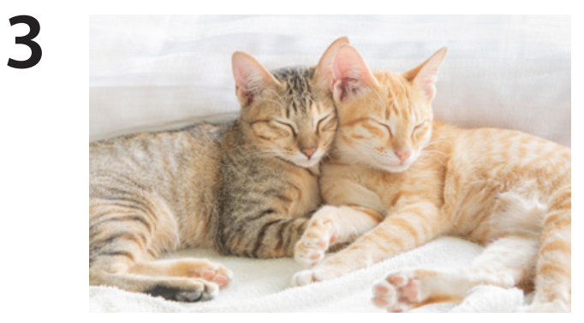
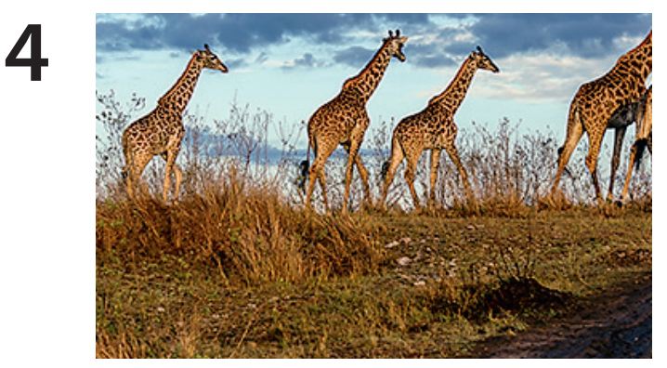
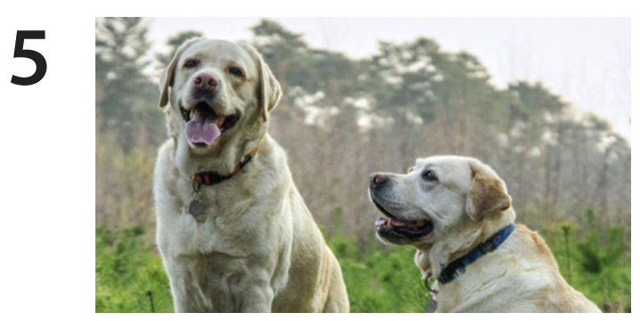
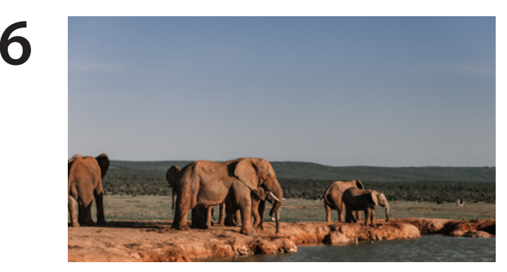
These are monkeys.
Those are lions.
Notes:
Point and Say
GV cần nhấn mạnh These & Those
Lưu ý:
Ảnh vật TO -> THESE
Ảnh vật NHỎ -> THOSE

Slide 20
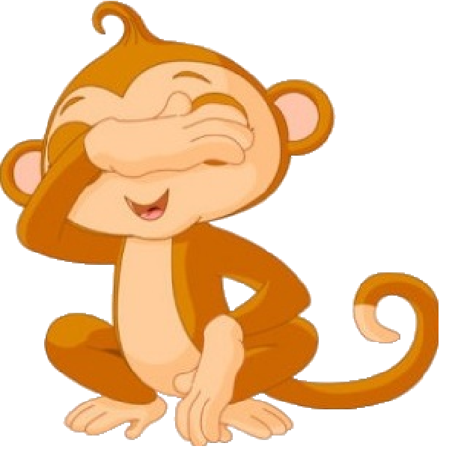

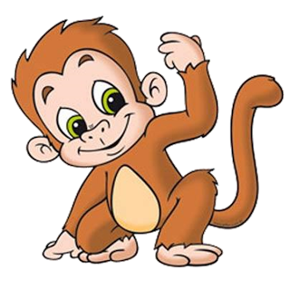


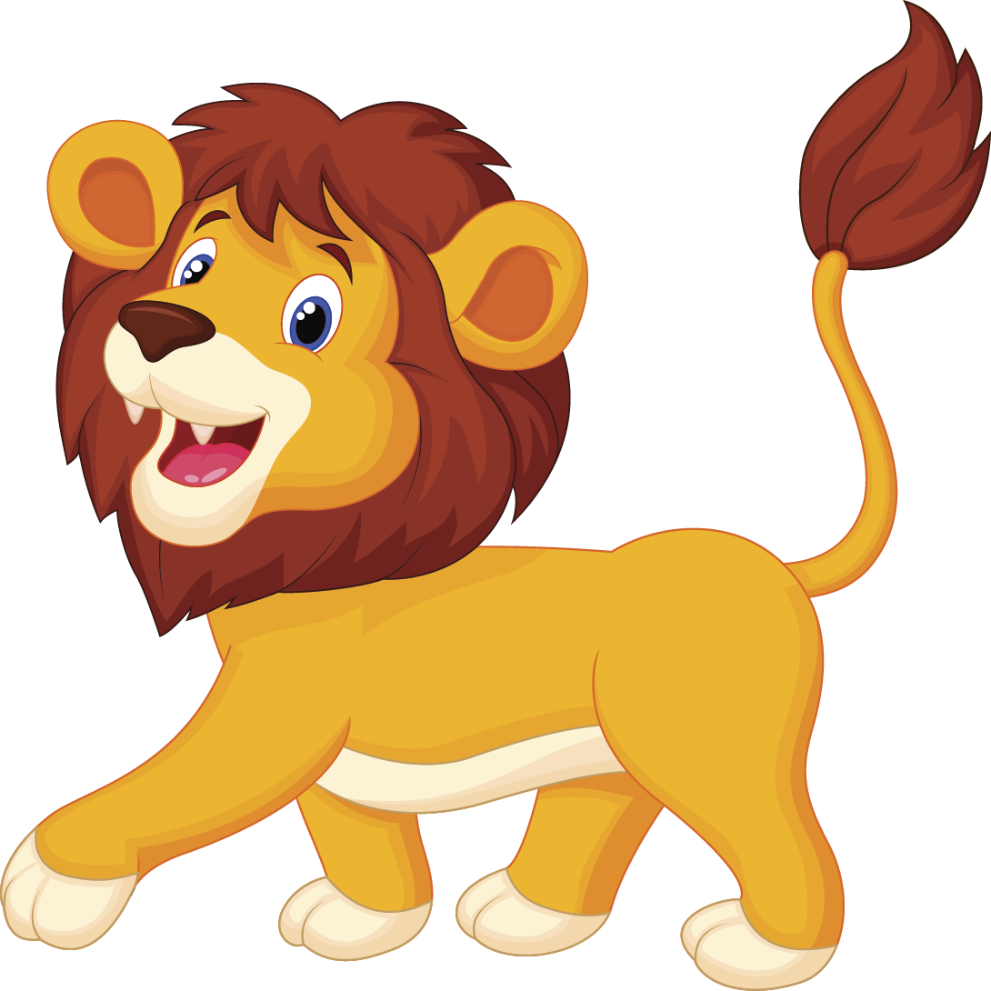


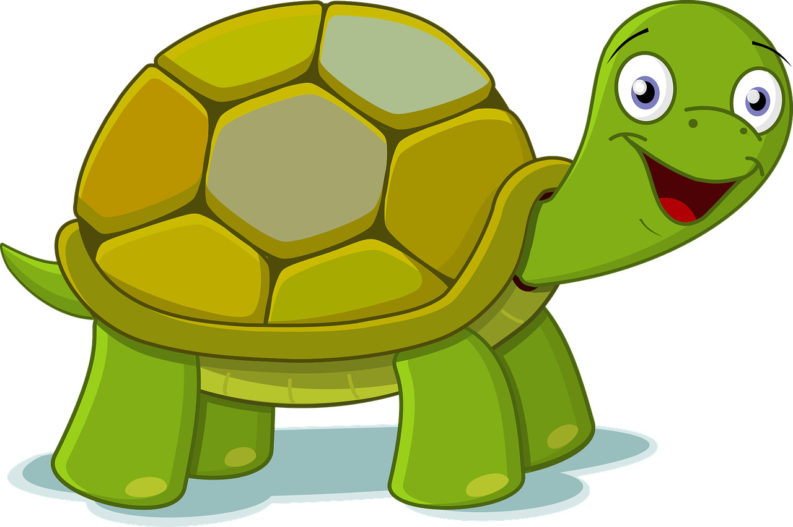
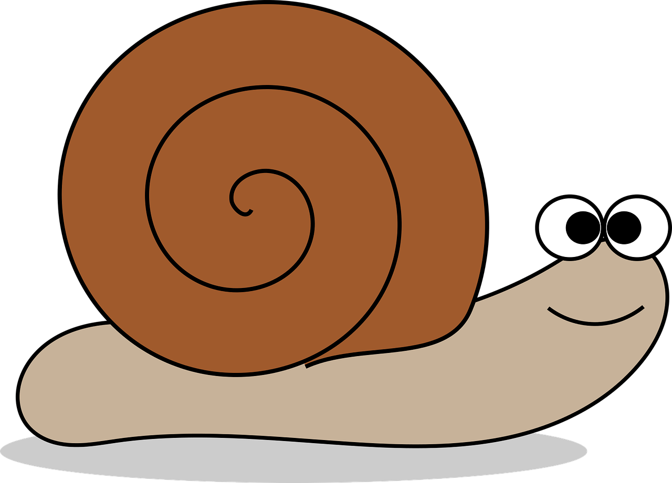
Listen and sing
These are monkeys – ooh, ooh, ooh, ooh!
Those are monkeys – ooh, ooh, ooh, ooh!
These are monkeys, those are monkeys ooh, ooh, ooh, ooh, ooh, ooh!
These are lions – roar, roar!
Those are lions – roar, roar!
These are lions, those are lions, roar, roar, roar!

Slide 21
4.PRODUCTION

Slide 22

Monkeys and lions show
These are monkeys – ooh, ooh, ooh, ooh!
Those are monkeys – ooh, ooh, ooh, ooh!
These are monkeys, those are monkeys ooh, ooh, ooh, ooh, ooh, ooh!
These are lions – roar, roar!
Those are lions – roar, roar!
These are lions, those are lions, roar, roar, roar!

Slide 23
5.ASSESSMENT

Slide 24
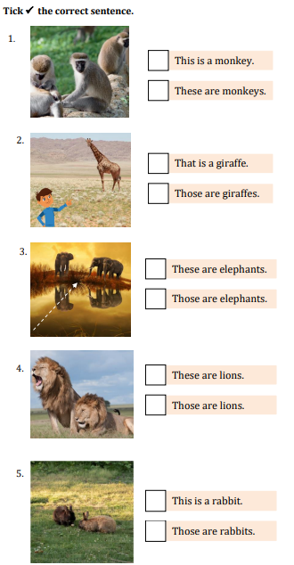
Tick the correct answer
✓
✓
✓
✓
✓
Notes:
THIẾT KẾ HOẠT ĐỘNG TƯƠNG TÁC CHO 5 CÂU.

Slide 25




Good bye.
See you again!

